Slide 1
أهلا بكم من جديد طالباتي العزيزات
في فصلنا الافتراضي لمادة الكهرباء و الالكترونات

Slide 2
اكتشفي موضوع درسنا ؟!
🦉 | 🐹 | 🙃 | 🤓 | 🐥 | 🤐 | 🦄 | 🦉 | 😶 | 🐧 | 🐢 | 😫 | 😶
خ 😉 | 😀ح | 😂ج | 😊ث | 😌ت | 🙃ب | 😎أ
🤔ص | 😭ش | 😴س | 🤗ز | 🤓ر | 😜ذ | 😘د
😫ق | 🤑ف | 😷غ | 😹ع | 👼ظ | 👶ط | 😻ض
🐹ي | 🐧و | 🐥هـ | 🐰ن | 😶م | 🤒ل | 🤐ك
🐞ء | 🐢ا | 🌴ؤ | 🦄مسافة | 🌷إ | 🐠ى | 🦉ة
مقاومة
كهربية

Slide 3
الدرس الثالث المقاومة الكهربية

Slide 4
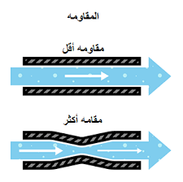
تعريف المقاومة الكهربائية:
المقاومة الكهربية مصطلح فيزيائي يعبر عن مقاومة المواد لمرور التيار الكهربائي من خلالها .
و هي خاصية تمتاز بها جميع المواد و لكن بدرجات مختلفة .

Slide 5
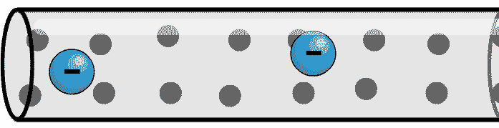

Slide 6
تقاس المقاومة الكهربية بوحدة الأوم (Ω) و يرمز لها بالرمز (R)
مثلاً نقول :
أن مقاومة النحاس R = 100 Ω
مقاومة الألمنيوم R = 400 Ω

Slide 7
استخدامات المقاومات
تستخدم للتحكم في التيار الكهربائي .
تستخدم للتحكم في الجهد الكهربائي .

Slide 8
أنواع المقاومات الكهربائية
حسب مادة التصنيع
حسب قيمتها
كربونية
غشائية
سلكية
متغيرة
ثابتة
ضوئية
حرارية

Slide 9
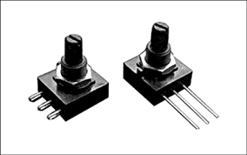
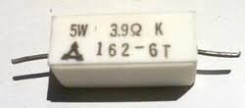
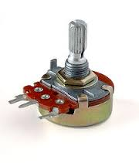
أنواع المقاومات من حيث قيمتها
المقاومة المتغيرة :
يمكن تغير قيمتها بين الصفر و أقصى قيمة لها .
يمكن تثبيتها عند قيمة معينة .
المقاومة الثابتة:
ثابتة القيمة.
تختلف في استخداماتها حسب نوعها و قدرتها .
قيمتها محددة تكتب عليها بشكل مباشر ( أرقام ) و غير مباشر (ألوان ).
من أنواعها ( المقاومة الكربونية و المقاومة السلكية ).

Slide 10
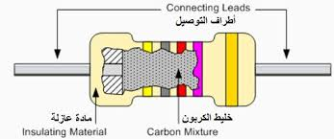
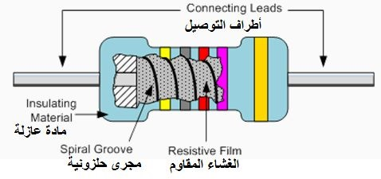
أنواع المقاومات من حيث مادة المصنوعة
المقاومة الكربونية :مصنوعة من مسحوق الكربون محاط بحلقات ملونة بألوان مختلفة تشكل كوداً لتحديد قيمتها .
المقاومة الغشائية: تشبه المقاومات الكربونية في الشكل الخارجي و لكنها أكثر دقة و أعلى تكلفة.

Slide 11
أنواع المقاومات من حيث مادة المصنوعة
المقاومة السلكية :
تصنع من النيكل كروم و يلف على شكل حلزوني على مادة عازلة و هذه المقاومة تكون أكثر دقة و استقراراً ،و تتحمل الدرجات الحرارة العالية و لا تتغير قيمتها بارتفاع درجة الحرارة ’ و يوجد منها نوعان )ثابتة / متغيرة).

Slide 12
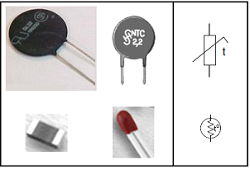
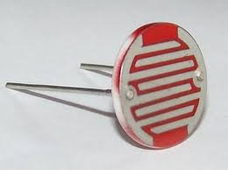
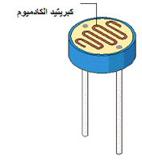
أنواع المقاومات من حيث مادة المصنوعة
المقاومة الحرارية : هي مقاومة حساسة لدرجة الحرارة, و يوجد نوعان
وتستخدم في مقياس درجة الحرارة و تستخدم في محركات الثلاجات الكهربائية.
المقاومة الضوئية : تصنع من مادة حساسة للضوء.

Slide 14
باستخدام المرايا اكتشفي طرق توصيل المقاومات!!
توصيل التوازي
توصيل التوالي

Slide 15
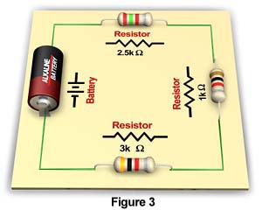
طرق توصيل المقاومات
1)توصيل المقاومات على التوالي :
تستخدم للحصول على مقاومة كبيرة من مقاومات صغيرة .
تستخدم لتقليل من قيمة التيار المار في الدائرة .
مميزات الدائرة : التيار متساوي عند جميع المقاومات .
$$RT=R1+R2+R3$$

Slide 16
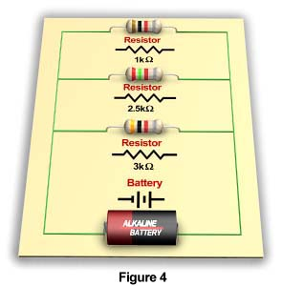
طرق توصيل المقاومات
2)توصيل المقاومات على التوازي :
يستخدم للحصول على مقاومة صغيرة من مجموعة مقاومات كبيرة .
قيمة الجهد ثابتة عن كل مقاومة وتساوي جهد المنبع .
$$\frac{1}{RT}=\frac{1}{R1}+\frac{1}{R2}+\frac{1}{R3}$$

Slide 17
شكراً لحسن استماعكم و تفاعلكم ..
و نلقى على خير في الحصة القادمة..

